Slide 1
Jobsheet
RANGKAIAN PENYEARAH

Slide 2
TUJUAN PRAKTIKUM
Mengenal Vpp, Vm (Vp), Vrata-rata (Vdc), Vrms (V efektif)
Menentukan Vrata-rata (Vdc) dan tegangan ripple Vrms (V efektif) output penyearah
Menghitung efisiensi dari rangkaian penyearah (Ripple factor)
Menggambarkan bentuk tegangan input dan output, arus output dan gambar tegangan dioda.
Membandingkan efisiensi penyearah gelombang penuh dengan penyearah ½ gelombang.
Membandingkan output sistem jembatan dengan CT.

Slide 3
ALAT DAN BAHAN
1. Komponen
Resistor : 100 ohm, 220 ohm, 500 ohm, 1 Kohm, 5K ohm, 1K5 ohm
Kapasitor : 1000 µF, 100 µF, 10 µF, 5 µF
2. Sumber tegangan DC yang dapat diatur 0 s/d 15 Volt
3. Volmeter DC
4. Miliameter
5. Microampermeter
6. Osiloskop (CRO)
7. Transformator step down center tap 220/6 Volt

Slide 4
Petunjuk Keselamatan Kerja
• Periksalah kutub anoda dan katoda diode dengan ohmmeter,
• Penggunaan tegangan DC hubungan dengan kutub positip dan negatip jangan
sampai terbalik
• Penggunaan alat ukur arus dan tegangan DC hubungan jangan sampai terbalik

Slide 5
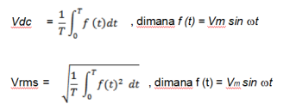
DASAR TEORI
Rangkaian Penyearah setengah Gelombang
Untuk tegangan output dari rangkaian penyearah, secara umum, dapat dihitung dengan rumus:
Tegangan rata-rata yang dihasilkan adalah : Vdc = 0.318 Vm

Slide 6
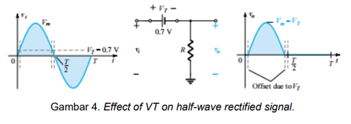
Vdc = 0.318(Vm - V_{T}), dengan V_{T} =0,7 volt

Slide 7
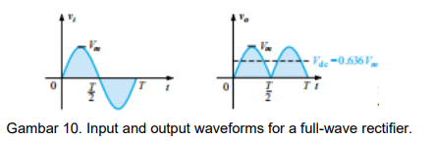
Rangkaian Penyearah gelombang Penuh
Vdc = 0.636Vm → Vdc = 0.636(Vm - 2VT)

Slide 8
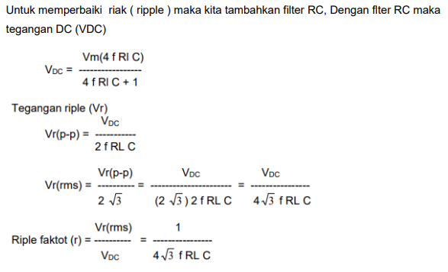
Penyearah dengan filter RC

Slide 9
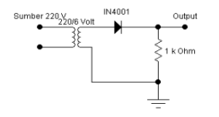
LANGKAH KERJA
A. Penyearah Setengah Gelombang
1. Buat rangkaian seperti gambar di atas.
2. Hubungkan output ke osiloskop dan amati gelombang outputnya.
3. Ukur tegangan Vm dan hitung tegangan DC nya

Slide 10
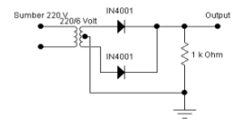
B. Penyearah Gelombang Penuh – Center Tapped Transformer
1. Buat rangkaian seperti gambar di atas.
2. Hubungkan output ke osiloskop dan amati gelombang outputnya.
3. Ukur tegangan Vm dan hitung tegangan DC nya

Slide 11
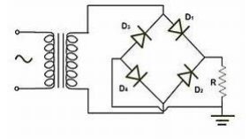
C. Penyearah Gelombang Penuh – Bridge Network
1. Buat rangkaian seperti gambar di atas.
2. Hubungkan output ke osiloskop dan amati gelombang outputnya.
3. Ukur tegangan Vm dan hitung tegangan DC nya

Slide 12
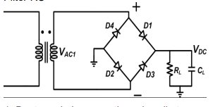
Filter RC
1. Buat rangkaian seperti gambar di atas
2. Hubungkan output ke osiloskop.
3. Dengan RL sesuai table 1 dan tanpa kondensator CL, gambarkan tegangan output, ukur tegangan DC (Vdc), tegangan ripple (Vrms) dan ripple faktor (r).
5. Dengan RL = 1000 Ohm dan C sesuai table 2, gambarkan tegangan output, ukur tegangan DC (Vdc) dan tegangan ripple (Vrms) dan ripple faktor (r).

Slide 13
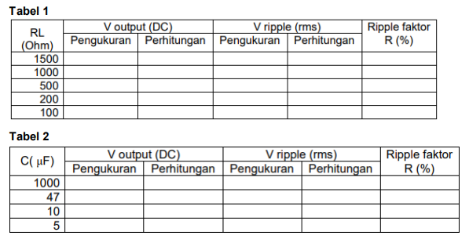
HASIL PENGAMATAN DAN ANALISIS DATA
(tanpa CL)
(dengan R=1000 Ohm)

Slide 14
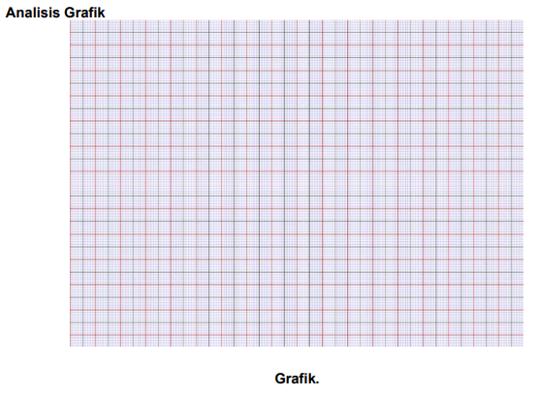

Slide 15
DAFTAR PUSTAKA
1. Robert Boylestad, Louis Nashelky., 2011, ELECTRONIC DEVICES AND CIRCUIT
THEORY, New Jersey Columbus, Ohio

